Slide 1


LÀNG
(Kim Lân)

Slide 2

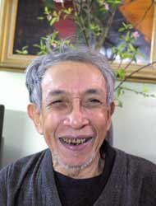
Văn bản : LÀNG (Kim Lân)
I. Đọc – tìm hiểu chú thích:
1. Tác giả: chú thích */SGK-171
Kim Lân (1920-200), tên khai sinh là
Nguyễn Văn Tài.
Quê: Bắc Ninh
Ông là nhà văn có sở trường về truyện ngắn.
Am hiểu, gắn bó với nông thôn và người nông dân.

Slide 3
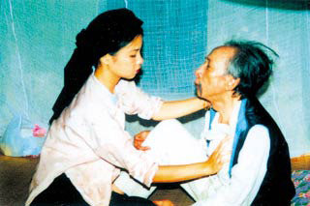
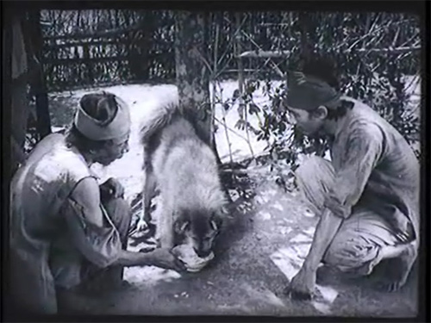
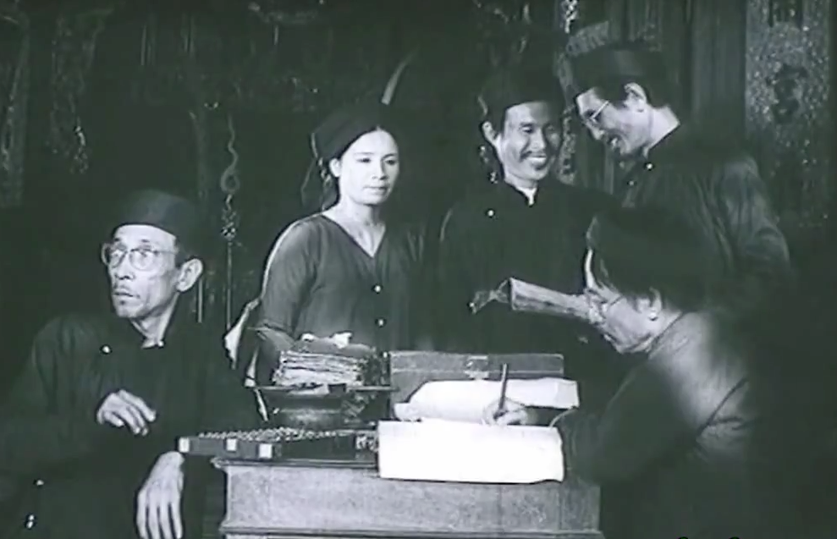
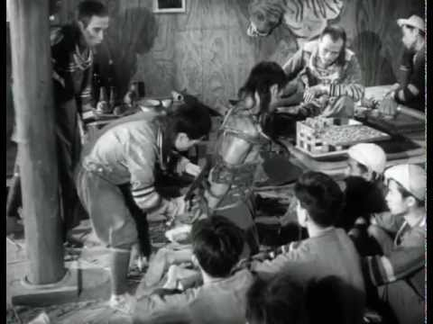
Là nhà văn có duyên với Điện ảnh,
đã từng đóng các vai :
1. Thống Lý Pá Tra trong phim “Vợ chồng A Phủ”.
2. Lão Hạc trong phim “Làng Vũ Đại ngày ấy”.
3. Lý Cựu trong phim “Chị Dậu”.
4. Lão Pẩu trong phim “Con vá”.
Kim Lân trong phim :
“Chị Dậu ”
Kim Lân trong phim :
“Làng Vũ Đại ngày ấy”
Kim Lân trong phim “Vợ chồng A Phủ ”
Kim Lân trong phim
“ Con vá”

Slide 4


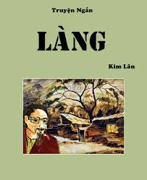
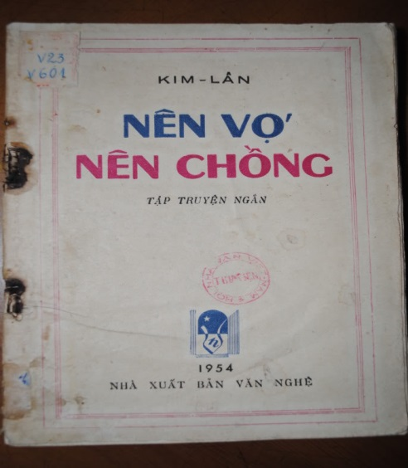
*Sự nghiệp sáng tác:
- Một số tác phẩm tiêu biểu : “Vợ nhặt, Con chó xấu xí, Đứa con người vợ lẽ”...

Slide 5
2. Tác phẩm:
- HCST:Viết năm 1948 - thời kì đầu của cuộc kháng chiến chống Pháp.
- Phương thức biểu đạt: tự sự kết hợp miêu tả và biểu cảm.
- Thể loại: Truyện ngắn
- Chủ đề: Nói về tình yêu làng ,yêu nước và tinh thần kháng chiến của người nông dân trong thời kì chống Pháp.

Slide 6
- Bố cục:
- Phần 1: Từ đầu … vui quá! → Tâm trạng ông Hai trước khi nghe tin làng chợ Dầu theo giặc.
- Phần 2: Ông lão náo nức…vợi đi được đôi phần → Tâm trạng ông Hai khi nghe tin làng chợ Dầu làm Việt gian.
- Phần 3: Còn lại → Tâm trạng của ông Hai khi nghe tin làng được cải chính.

Slide 7

*Tóm tắt truyện:
Ông Hai ở lại làng cùng du kích và đám thanh niên trẻ tuổi chiến đấu giữ làng: nhưng vì hoàn cảnh gia đình, ông phải cùng vợ con rời bỏ làng chợ Dầu đi tản cư kháng chiến. Ở nơi tản cư, ông luôn nhớ về làng, kể chuyện khoe làng với bà con trên đó. Bỗng một hôm, ông nghe tin cả làng chợ Dầu của ông theo giặc Pháp làm Việt gian. Ông đau khổ, cả gia đình ông buồn. Khi tin đồn được cải chính, làng ông là làng kháng chiến. Ông vô cùng sung sướng khoe nhà ông bị đốt cháy nhẵn, cháy rụi.

Slide 8
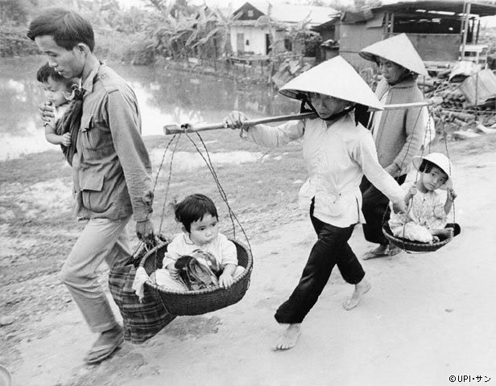
NGƯỜI DÂN ĐI TẢN CƯ

Slide 9
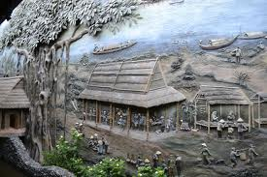
CUỘC SỐNG NGƯỜI NÔNG DÂN NHỮNG NGÀY ĐẦU TẢN CƯ

Slide 10
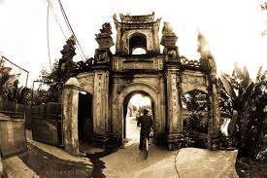
CỔNG LÀNG CHỢ DẦU

Slide 11
II. Tìm hiểu văn bản:
1. Tình huống truyện
Tình huống 1: Ông Hai nghe tin làng Chợ Dầu theo giặc .
=> Ông Hai đau xót, dằn vặt, tủi hổ, bế tắc.
Tình huống hai: Ông Hai nghe tin làng theo giặc được cải chính
=> Ông Hai sung sướng, hạnh phúc.
=> Tình yêu làng hòa quyện với tình yêu kháng chiến, yêu nước.

Slide 12
2. Diễn biến tâm trạng của ông Hai:
*Trước khi nghe tin làng theo giặc:
- Đi tản cư:
+ luôn nhớ về làng, hay đi khoe làng.
+ quan tâm tình hình chính sự.
+ vui buồn cùng tin tức kháng chiến.
=> Yêu làng, yêu kháng chiến, yêu nước tha thiết, mãnh liệt.

Slide 13
b. Khi nghe tin làng theo giặc.
5 thời điểm
Khi vừa
nghe tin
làng
theo giặc
Khi bà
chủ nhà
đánh tiếng
đuổi đi
Khi nói
Chuyện
với đứa
con nhỏ
Khi ông
về nhà
Ba bốn
ngày sau
đó

Slide 14
*Lúc mới nghe tin:
- Cổ nghẹn ắng lại, da mặt tê rân rân, lặng đi, không thở được.
- Khi dần tỉnh, hỏi lại… .
→ Bàng hoàng, sững sờ, bất ngờ và đau đớn.
*Lúc về đến nhà:
+ Nhìn con, ông tủi thân, nước mắt ông giàn ra.
+ Căm giận, nắm lấy hai tay rít lên: … giống Việt gian…nhục nhã thế này.
→ Xấu hổ, tủi nhục, thương mình, thương con.

Slide 15
*Những ngày sau đó:
+ Chẳng dám đi đâu.
+ Nghe nhắc đến từ Tây, Việt gian, ông lại nghĩ người ta nhắc đến làng ông.
→ Tâm trạng sợ hãi, lo lắng ám ảnh khôn nguôi khiến ông đau đớn tột cùng.

Slide 16
*Khi mụ chủ nhà có ý định đuổi đi:
+ Biết đi đâu bây giờ? Hay là quay về làng ….
=> Tình thế bế tắc
+ “Làng thì yêu thật nhưng làng theo Tây mất rồi thì phải thù.”
=> Một quyết định đau đớn, tuyệt vọng =>Lập trường kiên định, yêu ghét rạch ròi
=> Sử dụng độc thoại nội tâm và miêu tả tâm lí nhân vật đặc sắc qua suy nghĩ, lời nói…
→ Tình yêu làng hòa quyện với tình yêu kháng chiến, tình yêu đất nước.

Slide 17
*Khi ông Hai trò chuyện với đứa con út:
- Nhà ta ở làng chợ Dầu
- Ủng hộ cụ Hồ.
=> Ngôn ngữ đối thoại
→ Nhận thức đúng đắn của người nông dân: sẵn sàng hi sinh, ủng hộ kháng chiến.

Slide 18

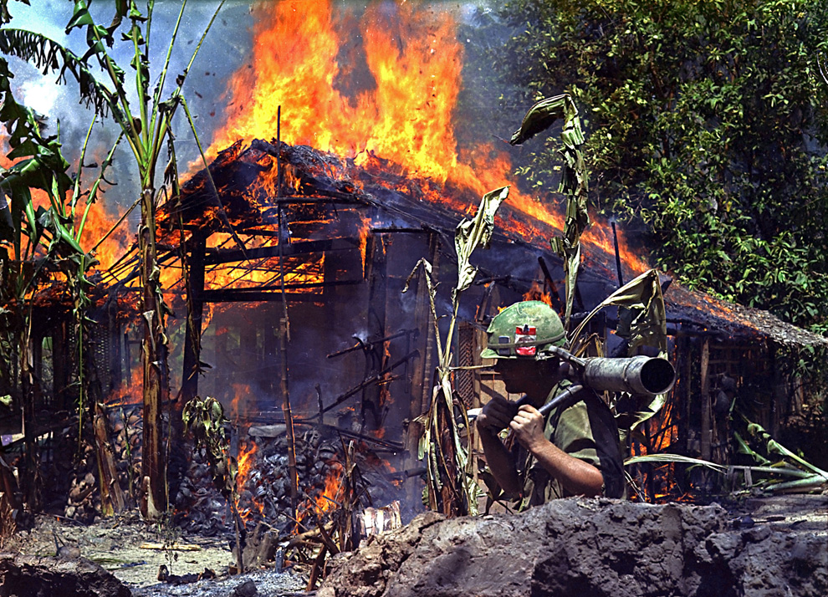
* Khi nghe tin làng được cải chính.
- Miêu tả ngoại hình, hành động.
- Thái độ: Vui vẻ, hồ hởi.
- Nét mặt: Vui tươi rạng rỡ hẳn lên.
- Hành động: chia quà cho các con.
- Ngôn ngữ đối thoại.
→ Niềm vui sướng, hạnh phúc.

Slide 19
*Khi nghe tin làng được cải chính:
- Thái độ: Vui vẻ, hồ hởi.
- Miêu tả ngoại hình, hành động.
- Nét mặt: Vui tươi rạng rỡ hẳn lên.
- Hành động: chia quà cho các con.
- Ngôn ngữ đối thoại.
→ Niềm vui sướng, hạnh phúc.
- Đi khoe nhà ông bị giặc đốt.
Tình yêu làng hòa chung với tình yêu cách mạng, tình yêu nước.
Hình ảnh đại diện cho người nông dân trong thời kì đầu chống Pháp: có tình yêu làng, yêu nước,c ó chuyển biến mới mẻ về nhận thức.

Slide 20
*TÓM TẮT SƠ ĐỒ
NHÂN VẬT
Ông Hai
Trước khi nghe tin dữ
Khi nghe tin dữ
Khi nghe tin cải chính
Sững sờ
bàng hoàng
tủi hổ
Ám ảnh day dứt lo sợ
Vui mừng
phấn khởi
Luôn tự hào về làng mình
Sung sướng hạnh phúc
Lại đi khoe về làng mình
Hay
khoe
làng
Bế tắc Tuyệt vọng

Slide 21
III. Tổng kết:
GHI NHỚ
Nghệ thuật:
Ý nghĩa
Tạo tình huống truyện gay cấn.
Miêu tả tâm lý nhân vật chân thực , sinh động qua suy nghĩ, hành động, lời nói.
Tình cảm yêu làng, tinh thần yêu nước của người nông dân trong thời kì kháng chiến chống Pháp.

Slide 22
IV. LUYỆN TẬP VÀ MỞ RỘNG:
BT1: Tại sao nhan đề tác phẩm lại là “Làng” mà không phải là “Làng Chợ Dầu”. Hãy giải thích nhan đề tác phẩm?
Tại vì tác giả muốn điển hình hóa, khái quát hóa từ một làng quê cụ thể, từ một người nông dân cụ thể để qua đó nói lên hoàn cảnh chung của đất nước Việt Nam. Vì làng quê chính là hình ảnh của đất nước thu nhỏ.

Slide 23
Bài tập 2. ( Hướng dẫn về nhà)
1-Sưu tầm những bài thơ viết về quê hương
Quê hương - Tế Hanh (1939)
Quê hương - Giang Nam (1960)
Quê hương - Đỗ Trung Quân(1986)
2-Sưu tầm những bài hát hay về quê hương đất nước
Làng tôi - ST Văn Cao
Việt Nam quê hương tôi - Đỗ Nhuận
Quê hương - Giáp Văn Thạch

Slide 24


BÀI HÁT: QUÊ HƯƠNG - THƠ ĐỖ TRUNG QUÂN

Slide 25
DẶN DÒ:
Tóm tắt văn bản.
Phân tích tâm trạng ông Hai khi nghe làng theo giặc và khi tin đồn được cải chính.
Tổng kết nội dung và nghệ thuật văn bản.
Sưu tầm những bài thơ nói về tình yêu quê hương, đất nước.
Soạn bài “Lặng lẽ Sa Pa”.

